Slide 1
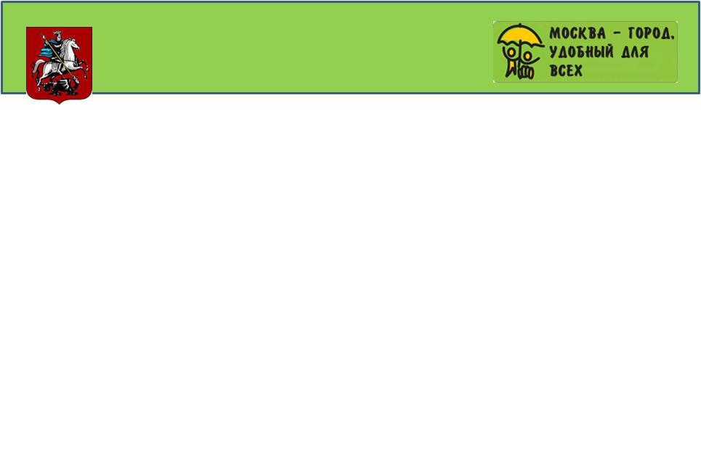
Опыт Москвы в построении доступной среды. Согласование технических заданий на проектирование объектов гражданского назначения.
Если безбарьерная среда на объекте предусмотрена с самого начала на этапе проектирования, то затраты будут значительно меньше, чем при приспособлении уже построенного объекта

Slide 2

Руководящий документ системы РДС 35-201-99 "Порядок реализации требований доступности для инвалидов к объектам социальной инфраструктуры»
(утв. постановлением Госстроя РФ и Минтруда РФ)
пункт 5. Оформление и выдача исходно-разрешительной документации, в том числе заданий на проектирование застройки, АПЗ и заданий на проектирование объектов социальной инфраструктуры, не допускаются без согласования с местным органом социальной защиты населения в случаях, когда требования действующих нормативных актов в части доступности для инвалидов объектов социальной инфраструктуры не могут быть выполнены в полном объеме по тем или иным причинам.

Slide 3

СНиП 35-01-2001
1.1. При новом проектировании и реконструкции общественных, жилых и промышленных зданий следует, как правило, предусматривать для инвалидов и граждан других маломобильных групп населения условия жизнедеятельности, равные с остальными категориями населения.
Перечень объектов, доступных для инвалидов и других маломобильных групп населения (далее - МГН), расчетное число и категория инвалидов, а также группа мобильности МГН (Приложение В, табл. В.1) устанавливаются заданием на проектирование. Оно утверждается в установленном порядке по согласованию с территориальным органом социальной защиты населения и с учетом мнения общественных объединений инвалидов.

Slide 4
СП 59.13330 ДОСТУПНОСТЬ ЗДАНИЙ И ООРУЖЕНИЙ ДЛЯ МАЛОМОБИЛЬНЫХ ГРУПП НАСЕЛЕНИЯ
1.2. В случае невозможности полного приспособления объекта для нужд МГН при реконструкции, капитальном ремонте зданий и сооружений и т.д., следует осуществлять проектирование в рамках "разумного приспособления" при согласовании задания на проектирование с территориальными органами социальной защиты населения соответствующего уровня и с учетом мнения общественных объединений инвалидов.
1.3. Возможность и степень (вид) адаптации к требованиям настоящих норм зданий, имеющих историческую, художественную или архитектурную ценность, следует согласовывать с органом по охране и использованию памятников истории и культуры соответствующего уровня и с органами социальной защиты населения соответствующего уровня.
7.1.1. При проектировании общественных зданий кроме данного документа следует учитывать требования СП 118.13330. Перечень элементов зданий и сооружений (помещений, зон и мест), доступных для МГН, расчетная численность и категория инвалидов устанавливаются в необходимых случаях заданием на проектирование, утверждаемым в установленном порядке по согласованию с территориальным органом социальной защиты населения и с учетом мнения общественных объединений инвалидов.

Slide 5
Закон г. Москвы
О дополнительных мерах социальной поддержки инвалидов и других лиц с ограничениями жизнедеятельности в г. Москве
Статья 11. Доступ инвалидов к объектам социальной, транспортной и инженерной инфраструктур города Москвы
2. Соответствующие мероприятия осуществляются на стадиях разработки технического задания, строительства объектов социальной, транспортной и инженерной инфраструктур города Москвы, ввода их в эксплуатацию, а также в процессе их эксплуатации. Разработка проектных решений на новое строительство зданий, сооружений и их комплексов без согласования с соответствующими органами исполнительной власти города Москвы и учета мнения общественных объединений инвалидов не допускается.

Slide 6
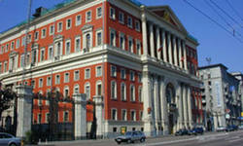
Поручение
Правительства Москвы в 2009 г.
Поручить согласование заданий на проектирование для объектов нового строительства Департаменту социальной защиты населения города Москвы

Slide 7
Этапы согласования мероприятий по доступности на объектах нового строительства
Задание на проектирование
Проектная документация с разделом МОДИ
Законченный строительством объект
Разрешение на строительство и ввод в эксплуатацию
Согласование
Заключение
Мосгосстройнадзор
Профильный Департамент
Мосгос
экспертиза
По социально значимым объектам
ДСЗН Москвы
Задания на проектирование согласуются с ДСЗН г. Москвы. Мосгосэкспертиза не принимает проектную документацию без согласованного в ДСЗН задания и раздела МОДИ в проекте. Мосгосстройнадзор не выдает разрешение на строительство без согласованного с ДСЗН задания и раздела МОДИ. В процессе строительства контролирует выполнение мероприятий раздела и не выдает разрешение на эксплуатацию для объектов без доступа инвалидов. Проектная документация в ДСЗН г. Москвы не рассматривается!
Notes:
Рассмотрим первый этап – согласование заданий на проектирование

Slide 8
ГРАДОСТРОИТЕЛЬНЫЙ КОДЕКС РФ пункт 10 части 12
Раздел «Мероприятия по обеспечению доступа инвалидов» разрабатывается для объектов:
социально-культурного и коммунально-бытового и иного назначения:
здравоохранения,
образования,
культуры и отдыха,
спорта,
транспорта,
торговли и общественного питания,
делового, административного, финансового,
религиозного назначения,
жилищного фонда.

Slide 9

ПОСТАНОВЛЕНИЕ
от 16. 02. 2008 г. N 87
О СОСТАВЕ РАЗДЕЛОВ ПРОЕКТНОЙ ДОКУМЕНТАЦИИ И ТРЕБОВАНИЯХ К ИХ СОДЕРЖАНИЮ
ПОЛОЖЕНИЕ О СОСТАВЕ РАЗДЕЛОВ ПРОЕКТНОЙ ДОКУМЕНТАЦИИ И ТРЕБОВАНИЯХ К ИХ СОДЕРЖАНИЮ,
содержит требование о разработке раздела проекта
МЕРОПРИЯТИЯ ПО ОБЕСПЕЧЕНИЮ ДОСТУПА ИНВАЛИДОВ (МОДИ)

Slide 10
Порядок согласования задания на проектирование в ДСЗН города Москвы
Направляется заказчиком
Департамент социальной защиты населения города Москвы
Задание на проектирование объекта гражданского назначения, согласованное профильным департаментом
Внесение дополнений
и уточнений
ГКУ Дирекция по обеспечению деятельности организаций социальной защиты населения города Москвы
Требования к разделу проекта
МОДИ
«Согласовано»
Департамент социальной защиты населения города Москвы
Notes:
Основная работа с заданием на проектирование осуществляется сотрудниками ГБУ Дирекции по ремонтам и техническому обслуживанию учреждений

Slide 11
Алгоритм рассмотрения задания
Проверяется оформления титульного листа(подписи заказчика проектировщика, профильного департамента для объектов городского заказа, гриф ДСЗН «Согласовано»
Изучаются разделы задания на проектирования: «Градостроительные решения, генеральный план, благоустройство, озеленение» и «Архитектурно-планировочные решения» и др.
Выявляются особенности объекта (наличие территории, стоянки и ее вместимость, этажность здания, функциональное назначение), его функциональные зоны, в том числе наличие санузлов, доступных для посетителей.
Устанавливается наличие в задании требования по разработке раздела МОДИ
Проверяется наличие ссылки на нормативные документы и полнота требований по обеспечению доступности объекта для инвалидов во все функциональные зоны, доступные для посетителей
Раздел визируется и подготавливается служебная записка на имя зам. руководителя ДСЗН с просьбой согласовать задание
Титульный лист оформляется надлежащим образом и выдается заявителю под расписку
Типовые задания без адресной привязки рассматриваются совместно с отделом адаптации городской инфраструктуры ДСЗН г. Москвы

Slide 12
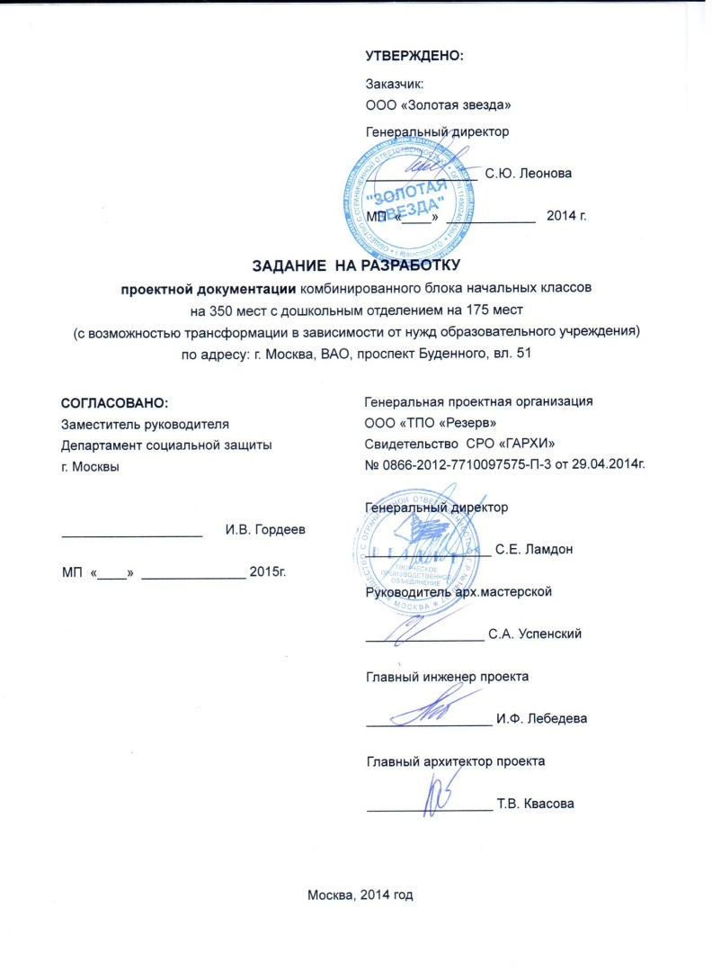
Титульный лист
Проверяется правильность оформления титульного листа: наличие подписи заказчика проектировщика, профильного департамента для объектов городского заказа, гриф ДСЗН «Согласовано»
ДСЗН

Slide 13
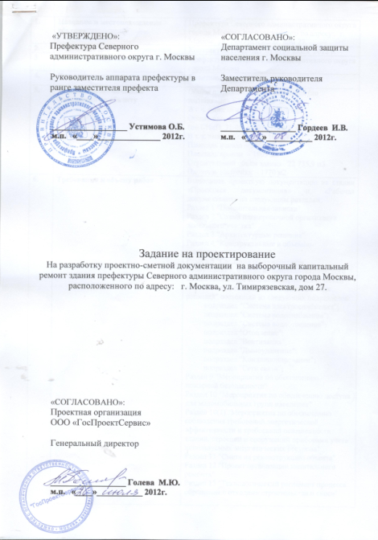
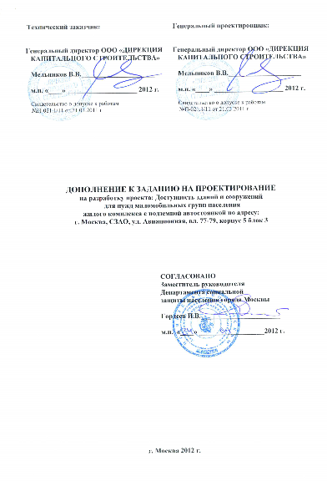
Дополнение к заданию
Если для объектов долгостроя в задание на проектирование не были включены требования по разработке раздела МОДИ, разрабатывается дополнение к заданию, содержащее требования по разработке раздела МОДИ
Дополнение
ДСЗН

Slide 14
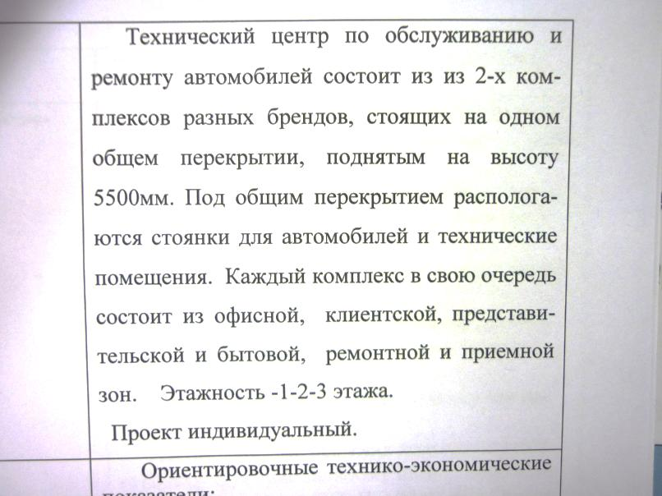
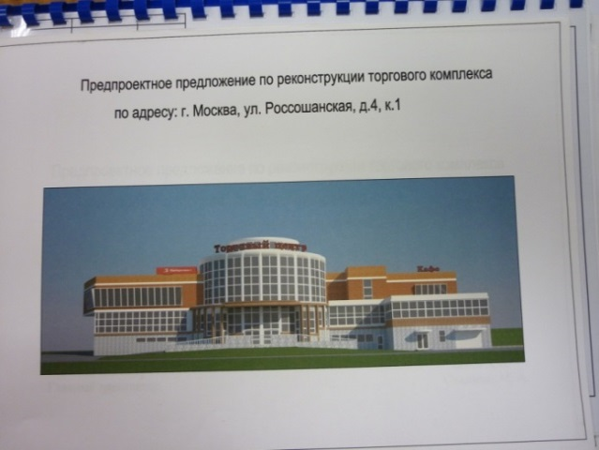
Сведения об объекте
Из раздела «Сведения об объекте», «Градостроительное решение», «Архитектурно-планировочные решения», выявляются особенности объекта (наличие территории, стоянки и ее вместимость, этажность здания, назначение), его функциональные зоны, в том числе наличие санузлов, доступных для посетителей.
В отдельных случаях изучаем предпроектные предложения, планировки.
Изучаем требования по доступности в разделах Генплан, Архитектура, Инженерные системы, Технология

Slide 15
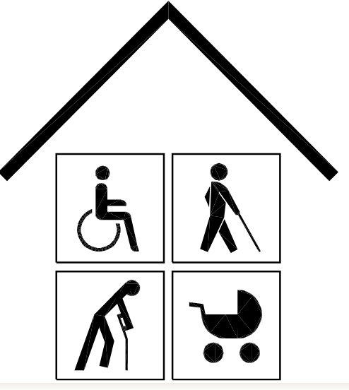
Основные требования к содержанию раздела МОДИ в задании на проектирование
Предусмотреть комплекс мер по обеспечению беспрепятственного доступа и передвижения для инвалидов и других лиц с ограничениями жизнедеятельности.
Возможны исключения.
Например, гараж не надо
адаптировать для слепых. Можно исключить требования по доступу инвалидов на опасные производственные объекты, режимные объекты без доступа посетителей

Slide 16
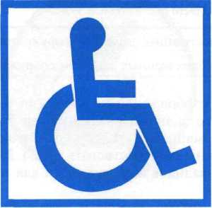



Группы мобильности по СНиП 35-01-2001
Приложение В
МАТЕРИАЛЫ К РАСЧЕТУ УРОВНЯ ПОЖАРНОЙ БЕЗОПАСНОСТИ
МАЛОМОБИЛЬНЫХ ГРУПП НАСЕЛЕНИЯ
М1 - глухие
М2 – с недостатками зрения и пожилые
М3 – опорники, использующие костыли, трости
М4- колясочники
К
О
М4
М3
Доступный объект
М2
М1
С
Г

Slide 17

ТЕХНИЧЕСКИЙ РЕГЛАМЕНТ О БЕЗОПАСНОСТИ ЗДАНИЙ И СООРУЖЕНИЙ
от 30 декабря 2009 года N 384-ФЗ
Распоряжение Правительства РФ от 21.06.2010 г. № 1047-р
В соответствии с частью 3 статьи 42 Федерального закона "Технический регламент о безопасности зданий и сооружений" утвердить прилагаемый перечень национальных стандартов и сводов правил (частей таких стандартов и сводов правил), в результате применения которых на обязательной основе обеспечивается соблюдение требований Федерального закона "Технический регламент о безопасности зданий и сооружений".

Slide 18
Нормативные ссылки в разделе МОДИ
В связи с выходом технических регламентов многие строительные нормативы из обязательных переходят в раздел рекомендательных и выполняются на добровольной основе.
Для соблюдения в обязательном порядке и в полном объеме требований по доступности объектов в задания на проектирование включается требование о выполнении основных нормативных документов, регламентирующих доступность здания и его отдельных элементов (лифтов, поручней, тактильных указателей и пр.).

Slide 19
Ссылки на нормативные и технические документы, используемые при подготовке проектной документации по разделу МОДИ
При проектировании руководствоваться:
СНиП 35-01-2001 «Доступность зданий и сооружений для маломобильных групп населения»,
СП 35-101-2001, СП 35-103-2001, СП 35-102-2001
ГОСТ Р 51631-2008 «Лифты пассажирские. Технические требования доступности, включая доступность для инвалидов и других маломобильных групп населения»,
ГОСТ Р 52131-2003 «Средства отображения информации знаковые для инвалидов»,
ГОСТ Р 51671-2000 «Средства связи и информации технические общего пользования, доступные для инвалидов. Классификация. Требования доступности и безопасности»,
ГОСТ Р 52875-2007 «Указатели тактильные наземные для инвалидов по зрению. Технические требования»

Slide 20
В задании на проектирование должны содержаться требования по доступности всех функциональных зон объекта и средств информации
Территория
с автостоянкой
для транспорта
инвалидов
Входная
группа
Пути
движения
Зона
обслуживания
Санузел
Средства
информации

Slide 21
Типологические задания по разделу МОДИ
ДСЗН города Москвы разработаны примерные типы заданий для различных видов объектов:
жилые дома,
общественные здания (театры, школы, детские сады, физкультурно-оздоровительные комплексы, гостиницы, административные здания),
гаражи и парковки,
парки, скверы, рекреационные территории,
промышленные объекты,
административные здания на промышленной территории,
линейные объекты.

Slide 22
Общественное и административное здание
Обеспечить для инвалидов групп мобильности М1-М4:
приспособление прилегающих территорий, включая безбарьерность путей движения, доступность мест отдыха и малых архитектурных форм;
выделение мест для машин инвалидов на открытых парковках 10% мест от общего количества, на закрытых 2-3%;
обеспечение безбарьерной среды на входной (входных) группе;
обеспечение путей передвижения, эвакуации и мест отдыха внутри здания;
приспособление мест обслуживания (пользования услугами);
оборудование санитарных комнат для инвалидов
систему средств информационной поддержки для инвалидов.

Slide 23
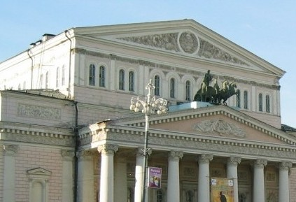
Т Е А Т Р Ы
Территория и автостоянка:
-безбарьерные подходы к зданию с указателями движения
и информирующими стендами высокой контрастности;
- на автостоянке 10 м/мест для транспорта инвалидов.
Входы в здание театра:
- безбарьерный вход с территории и с уровня парковки;
- рифленые наземные указатели у наружных лестниц.
Пути движения:
-безбарьерный путь от входа до мест инвалидов в зрительном зале, лифт доступный для инвалидов;
- рифленые (контрастные) напольные указатели у лифтов и лестничных маршей;
Зоны обслуживания:
-доступность для инвалидов помещений касс, вестибюля, гардероба, буфетов;
-в зале не менее 10 мест для колясочников и система звукоусиления для слабослышащих (количество мест в зависимости от вместимости зала);
-в вестибюльных зонах и кассе театра дисплеи с информацией для посетителей.
Санузлы для инвалидов в женских туалетах не менее 5% от общего числа кабин, в мужских – не менее 2%

Slide 24
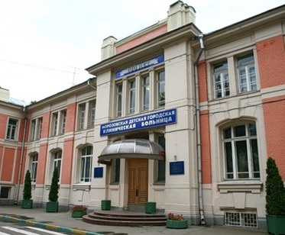
Больницы
доступность путей движения по
территории, выделение мест
для машин инвалидов на автостоянке ;
обеспечение безбарьерной среды на главном входе и в входе в приемное отделение;
обеспечение путей передвижения в здании, при необходимости в сопровождении обслуживающего персонала;
доступность регистратуры, кабинетов и больничных палат;
оборудование для инвалидов санитарных комнат (туалетов, душевых) в палатах или на каждом этаже (в каждом отделении).

Slide 25
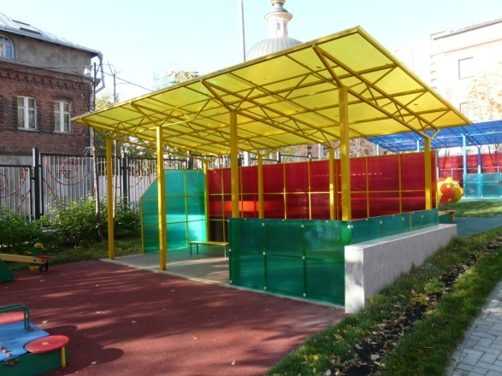
Школы, детские сады
Типовые «старые» проекты,
по которым уже начато
строительство: ввода не позднее 2012 года
Обеспечение доступности территории и входной группы и нахождение в здании инвалидов и других маломобильных групп населения предусматривается только в качестве посетителей (родители) в пределах первого этажа. Обучение детей-инвалидов не предусмотрено. Ограниченный доступ был разрешен для садов ввода до 2012 года.
Новые типовые и индивидуальные проекты:
Возможность совместного обучения детей с ограниченными возможностями и здоровых детей. Число детей-инвалидов и виды их инвалидности для каждого объекта образования определяется по технологическому заданию Департамента образования города Москвы (от 6 до 40%).

Slide 26
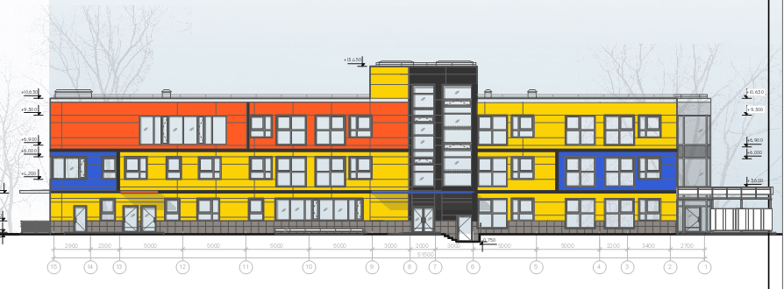
Детский сад с инклюзивным воспитанием
В соответствии с технологическим заданием, в здании ДОУ предусмотреть доступ родителей-инвалидов и детей-инвалидов из расчета не более двух дошкольников в каждой группе (кроме ясельной), кроме тотально слепых и глухо-немых, в следующие помещения:
групповые ячейки,
бассейн,
кружковые помещения и залы,
в кабинет заведующей,
в медпункт.
Не предусматривать доступ инвалидов в помещения кухни, постирочной и кабинеты персонала.

Slide 27
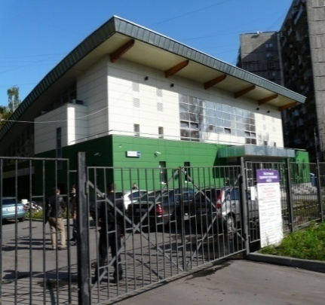
Физкультурно-оздоровительные комплексы (ФОК)
В проекте предусмотреть:
стоянку для транспорта инвалидов
доступность территории (пути движения, МАФ)
обеспечение безбарьерной среды на
входных группах, эвакуационных выходах;
- обеспечение доступных для инвалидов путей передвижения, эвакуации и мест отдыха внутри здания;
- приспособление доступных для инвалидов мест обслуживания: помещений вестибюльной группы, кабинетов, спортивных залов, раздевалок, душевых;
- туалеты для инвалидов;
- наличие полноценной и качественной информации для инвалидов с ограничениями в ориентации и общении.

Slide 28
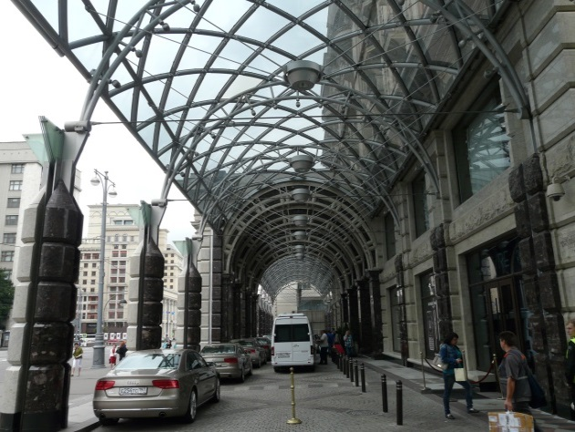
Гостиницы, общежития
Обеспечить:
доступность пешеходных путей на территории;
на открытой стоянке 10% машиномест для транспорта инвалидов, на подземной 2-3%, возможно отсутствие мест при оказании услуг парковки;
безбарьерную среду на входной группе;
адаптацию путей движения и эвакуации;
лифты, доступные для инвалидов;
доступность любого места обслуживания для инвалидов (ресторан, СПА-зона и пр);
номера для инвалидов не менее 10 % (универсальных или специализированные для каждого вида инвалидности отдельно);
санузлы для инвалидов в вестибюле;
систему средств информационной поддержки для инвалидов в номерах и в зонах обслуживания.

Slide 29
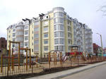
Жилой дом с нежилыми помещениями
Обеспечить беспрепятственный доступ
и передвижение инвалидов:
по прилегающей территории с детскими площадками и площадками для отдыха взрослых;
к местам парковки для транспорта инвалидов (не менее 10% от общего количества машиномест);
на входных группах жилого дома в жилую часть и в нежилые помещения (кроме технических);
во внеквартирных помещениях жилой части, включая лифты;
в нежилых помещениях общественного назначения санузлы для инвалидов.
В жилых домах городского заказа предусмотреть специализированные квартиры для инвалидов

Slide 30
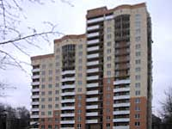
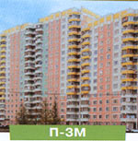
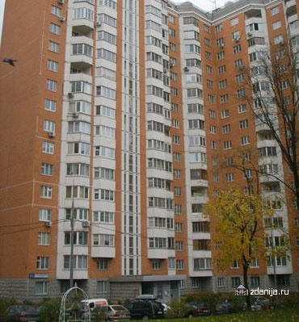
Типовые серии домов массовой застройки
Для серий домов массовой жилой застройки
П 44Т, КОПЭ, ПЗМ, И-155 и др. разработаны и утверждены Москомархитектурой типовое задание и типовой раздел «Мероприятия по обеспечению доступа инвалидов» (МОДИ).

Slide 31
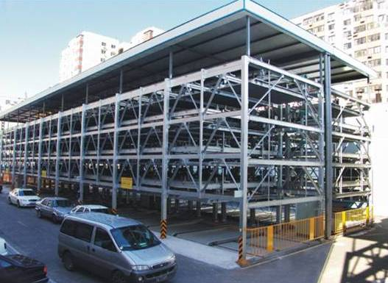
Гаражи, парковки
Предусмотреть:
приспособление прилегающей территории для инвалидов групп мобильности М1, М2, М3,М4:,
безбарьерную среду на входной группе и пути передвижения, эвакуации внутри объекта для инвалидов групп мобильности М1, М3, М4,
места для автомобилей инвалидов – 1-3%,
санузел для инвалидов (по возможности).

Slide 32
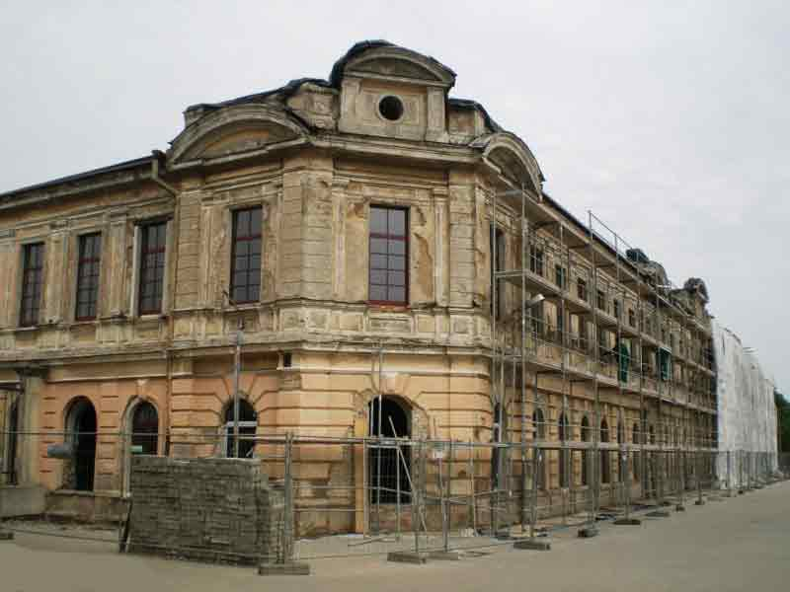
Объекты реконструкции
В зависимости от конструктивных особенностей здания допускается обеспечение доступа инвалидов только в пределах первого этажа.

Slide 33
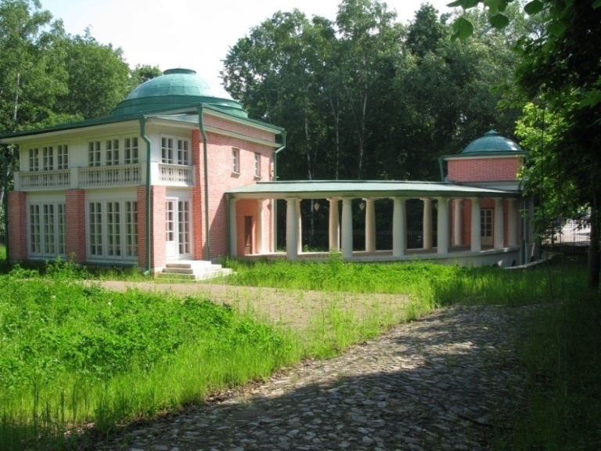
Здания, имеющие статус памятника архитектуры
Приспособление памятника архитектуры может привести к изменению его объемно-планировочных решений, фасада, что запрещается по решению Москомнаследия.
Мероприятия по доступности определяются с учетом особенностей объекта.

Slide 34
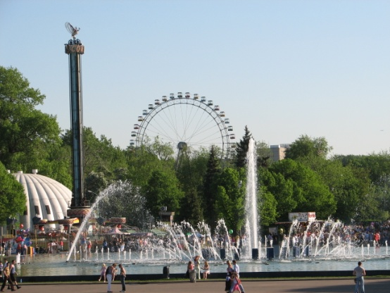
ПАРКИ, СКВЕРЫ, БУЛЬВАРЫ
Предусмотреть свободное передвижение инвалидов
по территории к объектам парковой инфраструктуры:
пешеходные дорожки и площадки в твердом покрытии;
ширину пешеходных дорожек не менее 1.8 м с продольным уклоном не более 5%, поперечным не более 2°;
отсутствие на дорожках перепадов высот более 1,5 см;
высоту бордюрного камня вдоль дорожек не менее 5 см;
скамейки высотой сиденья 50 см с подлокотником и спинкой, по возможности с навесом, доступность малых архитектурных форм;
места для инвалидов на кресле-коляске рядом со скамейками;
доступность детских площадок, площадок для отдыха и пр.;
туалеты, доступные для инвалидов;
информационные щиты, указатели с высокой контрастностью текста.

Slide 35
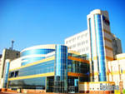
Промышленные объекты
Возможность применения труда инвалидов на промышленном предприятии определяет профильный департамент.
Если объект является опасным (режимным) производственным объектом, посещение данного объекта инвалидами и использование их труда не предусматривается, разработка раздела проекта «Мероприятия по обеспечению доступа инвалидов» не требуется.

Slide 36
Опасные объекты
Трудовой кодекс РФ
Статья 223. Условия труда работников-инвалидов
2. Запрещается применение труда инвалидов на тяжелых работах, работах с вредными (особо вредными), опасными условиями труда.
Как правило, это складские помещения, кухни, производства, на которых от сотрудников требуется медицинская справка о состоянии здоровья.

Slide 37
АДМИНИСТРАТИВНОЕ ЗДАНИЕ
НА ТЕРРИТОРИИ ПРОМЫШЛЕННОГО ОБЪЕКТА
При наличии на территории промышленного объекта административного здания, оно подлежит приспособлению для инвалидов.
При этом должна быть обеспечена доступность контрольно-пропускного пункта , всей территория объекта или пути движения к административному зданию.

Slide 38
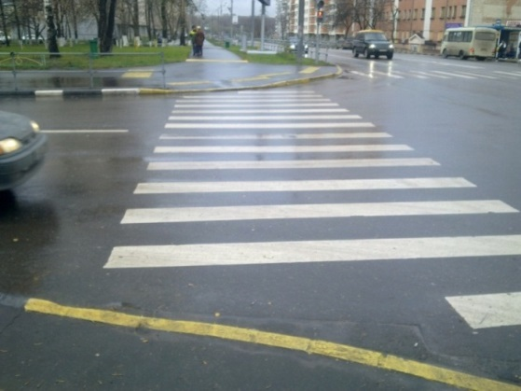
Дороги (тротуары и переходы)
Назначение ширины тротуаров не менее 1,8м
Назначение продольного уклона тротуаров не более 5%, поперечного не более 2%
устройство пониженных бортов в местах пешеходных переходов не более 2,5см
укладка тактильных указателей, информирующих о направлениях движения и об опасности существующих препятствий, в местах пересечения с транспортными проездами
устройство звукового дублирования сигналов светофоров и табло обратного отсчета времени по индивидуальному

Slide 39
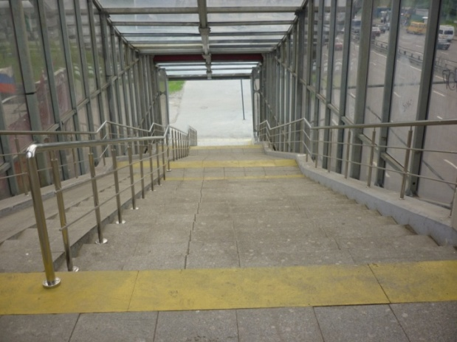
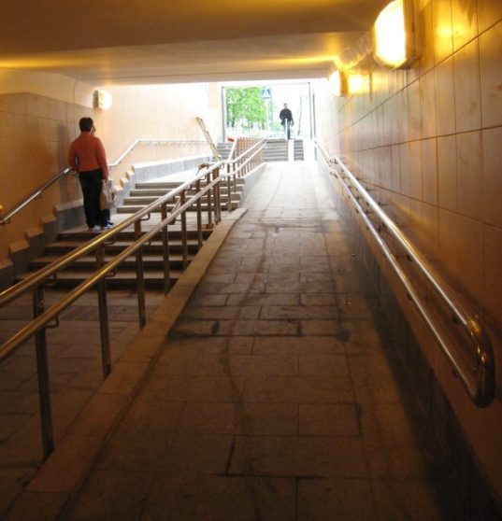
Переходы внеуличные
В подземных и наземных переходах:
Устройство пандусов
Установка лифтов и подъемников
Обустройство лестничных сходов тактильными и контрастными указателями
Устройство поручней с двух сторон на лестничных сходах
Установка информационных указателей направления движения и ориентирования

Slide 40

Светофорные объекты
Установка звуковых устройств сопровождения пешеходов (ГОСТ Р 51648-2000
Установка табло обратного отсчета времени (ГОСТ 52289-2004)
Устройство пандусных сходов на пешеходных переходах (СНиП 35-01-2001)
Установка тактильных наземных указателей (ГОСТ 52875-2007)

Slide 41
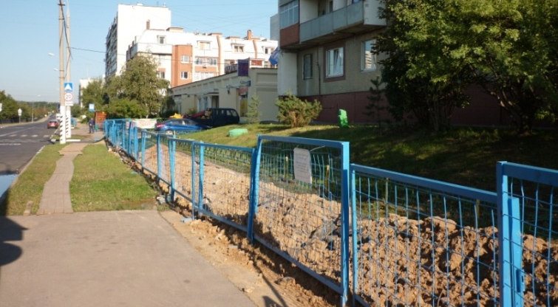
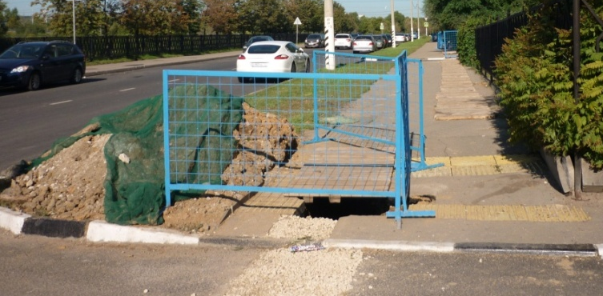
Линейные сооружения
Как правило, разработка раздела МОДИ не требуется.
Предусмотреть временное дорожное покрытие для возможности движения пешеходов во время производства работ
При восстановлении дорожного покрытия после прокладки коммуникаций предусмотреть комплекс мер по обеспечению беспрепятственного передвижения инвалидов:
у пешеходных переходов обеспечить съезд с тротуаров на проезжую часть с понижением бордюрного камня,
Установить визуальные и наземные тактильные указатели в местах пересечения с транспортными проездами и возможных опасных препятствий.

Slide 42
Не рекомендуется вносить в текст задания на проектирование требования к отдельным элементам объекта (уклоны пандусов, габариты лестничных клеток и лифтовых кабин, ширина дверных проемов, габариты проходов и помещений, высота порогов и проч.). При проверке задания невозможно оценить полноту таких требований. Достаточна ссылка на нормативные документы
Для подготовки задания рекомендуем ознакомиться с Анкетой доступности, в которой содержатся минимальные требования доступности для инвалидов (на сайте ДСЗН)

Slide 43
Пример задания на проектирование, с излишней конкретизацией требований
Перед главным входом 4 м/места, габаритом 5х3,5м, обозначенных знаком «инвалид». Уклоны дорожек на участке (продольный и поперечный) не превышающие, соответственно, 5% и 1%, для безопасного движения инвалида на кресле-коляске. Ширину дорожек и тротуаров не менее 1,8м.
Входы в здание. Входы оборудовать пандусами, покрытие пандусов шероховатое. По открытым продольным краям марша пандуса и кромок горизонтальных поверхностей предусмотреть бортики. На пандусах и крыльцах установить ограждения с поручнями. Высота поручней 0,7м, 0,9м.
На путях движения внутри здания: Все этажи связать лифтами с габаритами кабинам 1,1х2,1м, с дверными проёмами не менее 900мм. Лифты оборудовать опорными поручнями на боковых стенках на высоте 0,9м. Цвет пола кабин лифта должны контрастно отличается от пола посадочных площадок. Пол кабин лифтов выполнить из материала препятствующего скольжению. Перед входом в лифты на полу нанести полосы яркого желтого цвета шириной 20см.
Предусмотреть: установку рифленых напольных указателей у лифтов и крайних ступеней лестничных маршей. Установку рельефных символов номера этажа в лифтовых холлах, на панели управления лифтом, у лестничных маршей и на перилах лестничных маршей.
В зонах обслуживания: понижение стоек в гардеробах до уровня 70см, для слабовидящих – дублирование отображения информации общественного назначения выпуклыми символами (указатели комнат, кабинетов). В вестибюле, выставочных помещениях, в торговых зонах установить дисплеи с размещением информации. В актовом зале предусмотреть два места для колясочников. В спортивном корпусе чашу бассейна оборудовать гидравлическим подъёмником.
Предусмотреть санузлы для инвалидов: дверные проемы не менее 900мм, установку кнопки аварийного вызова, опорных поручней у унитазов, раковин. Размеры санузлов принять согласно рекомендаций. Для опорников в санузлах дополнительно предусмотреть установку крючков для костылей. Для слабовидящих лиц предусмотреть дублирование выпуклыми символами маркировки санитарно-гигиенических помещений. Выполнить тактильную полосу от входа к унитазу.

Slide 44
Ответ от ДСЗН заявителю в форме письма
Ответ в форме письма направляется в следующих случаях:
В случае отсутствия раздела по обоснованной причине
При необходимости доработки задания на проектирование

